Slide 1




Estudo de caso
CAMPANHA DIGITAL COM INFLUENCIADORES

Slide 2

Objetivo
Conseguir
100K
Clientes até
2017

Slide 3



Desafio

Slide 4
Lançamentos Globais

Slide 5


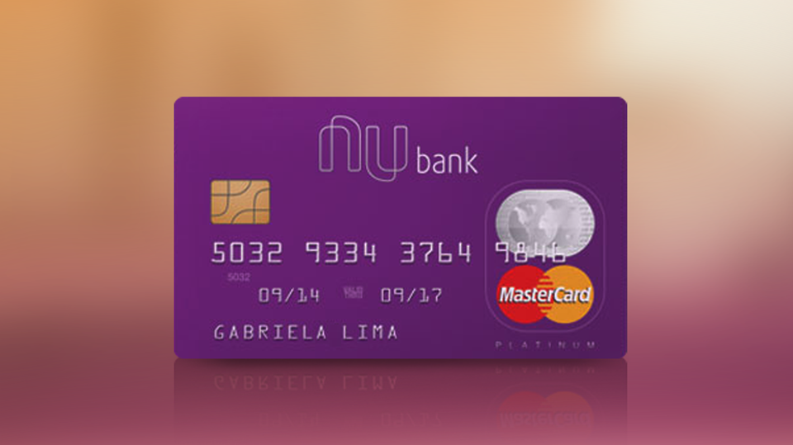


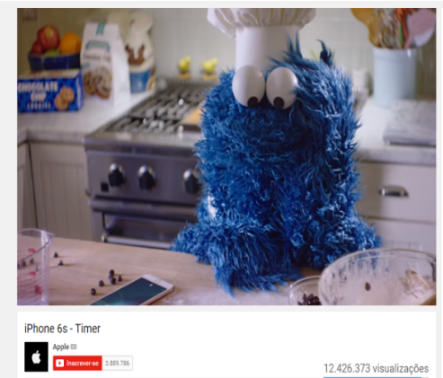
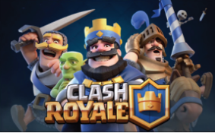
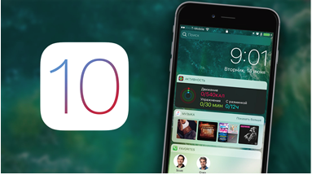

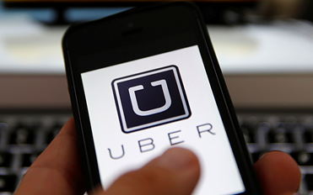

Huffington Post
NuBank
Pokémon GO
NYT VR
Apple Siri
4MM views no
YouTube
88% de score
no NPS
40MM views
371K likes
600K
downloads
100K
shares
Clash Royale
IOS 10
Taco Bell
Uber BR
Google Duo
50MM+
downloads
20% do total
de devices
300K
downloads
40% mais
motoristas
10M
downloads
Notes:
Escolher 2 ou 3 para dar mais destaque

Slide 6
Taco Bell
300K
downloads
Notes:
Escolher 2 ou 3 para dar mais destaque

Slide 7



Highlights
Suspense e expectativas
para o lançamento
Lançamentos globais
Nostagia + Tecnologia
disruptiva
Indicação / Referall
e presentes

Slide 8
Influenciadores
Influenciadores
mapeados
2287
E 1000 com alto potencial
(Engajamento e viabilidade financeira)

Slide 9


Influenciadores
Quem são? • O que fazem? • Como vivem?
Pink Freud
Pai Troll
109.482 inscritos no YT
148.429 inscritos no YT

Slide 10


Metodologia de busca
Crawler
Próprio
Busca
Ativa
Palavras chave x
audiência definida
Buzzsumo e
análise das redes

Slide 11
Crawler Keyword Cloud
TURISMO
CARRO
HUMOR
GAMES
EDUCAÇÃO
VIAGEM
TECNOLOGIA
LIFESTYLE
EMPREENDEDORISMO
MÚSICA
CINEMA
MODA
CULINÁRIA
SERVIÇOS FINANCEIROS
ESPORTE

Slide 12
Navegando pelo Crawler

Slide 13
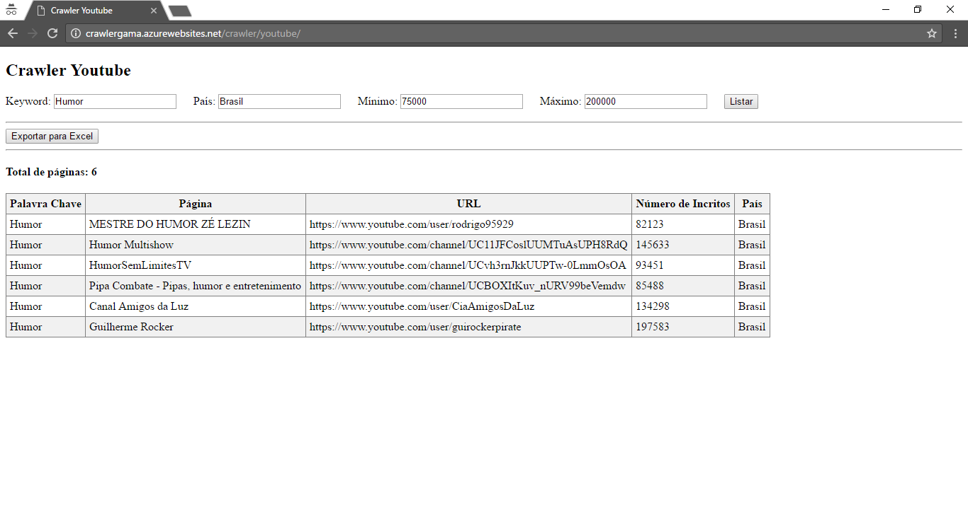

Slide 14
A Campanha

Slide 15







Estratégia
Influenciadores
Gravação
Quanto custa seu banco?
Share
Indicações
Kits
Tags
Conta Neon

Slide 16
Influenciadores

Slide 17
Kits

Slide 18
Gravação

Slide 19
Tags

Slide 20
Quanto Custa Seu Banco?

Slide 21
Share

Slide 22
Conta Neon

Slide 23
Indicações

Slide 24

Premiações

Slide 25
Budget
Como foi feita a
distribuição
dos R$ 300.000,00

Slide 26
A Campanha Virtual

Slide 27
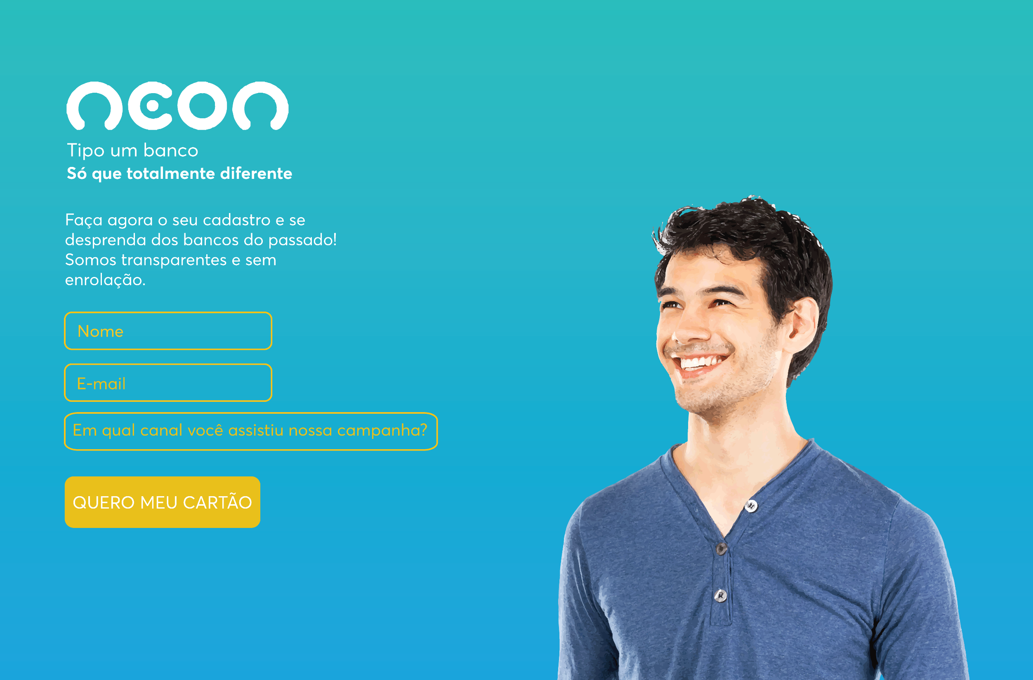

Slide 28


Slide 29
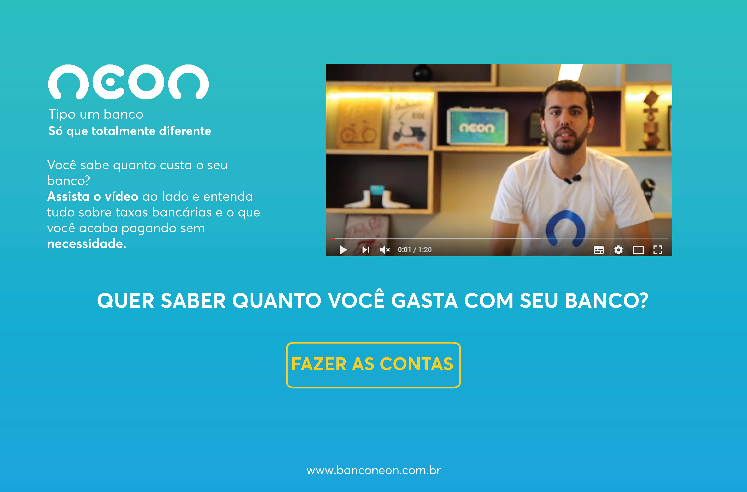

Slide 30
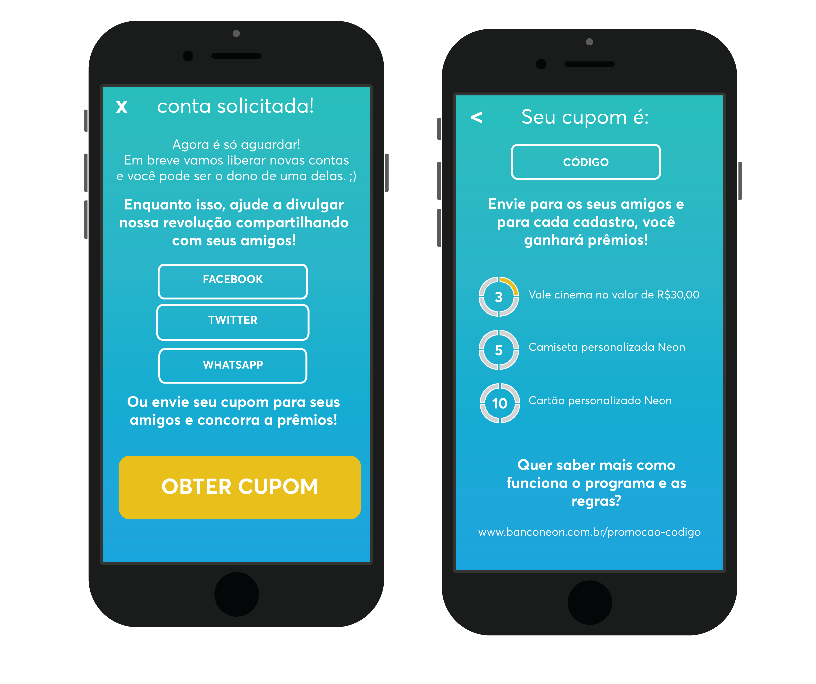

Slide 31


Métricas
Número de indicações por
novo cliente
Número de
novos clientes
Engajamento e viralização
por influenciador
CAC

Slide 32
O Kit

Slide 33

Neonzinho

Slide 34
Ao final da campanha devemos ter
54MM
Views e
55K
De out/2016 a abr/2017
Novos clientes

Slide 35
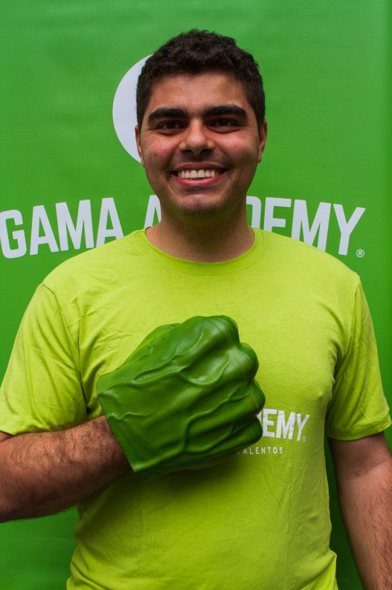
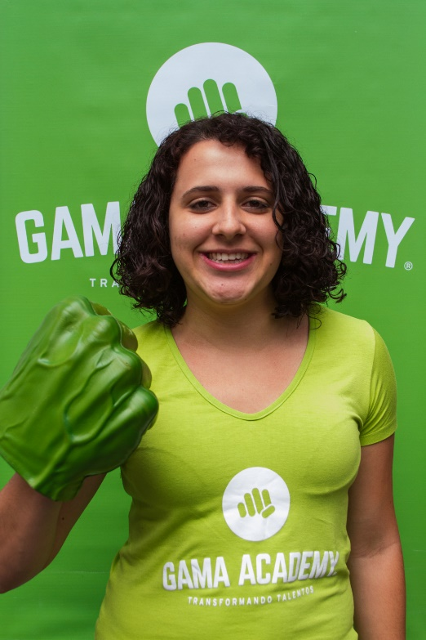
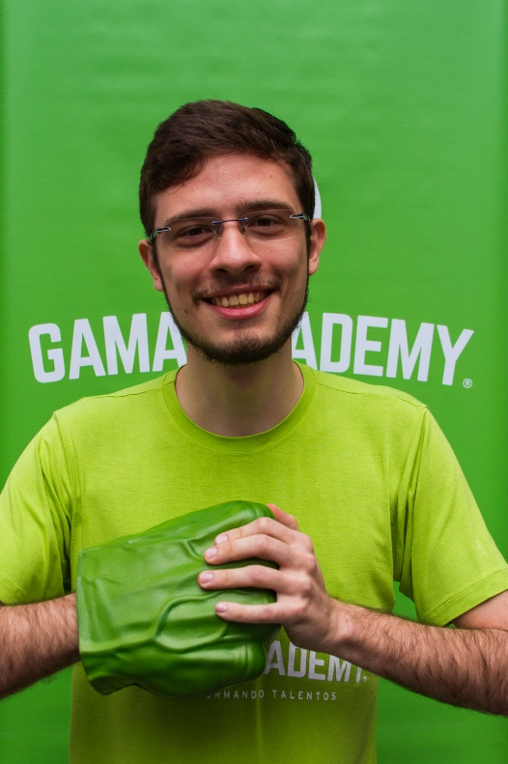
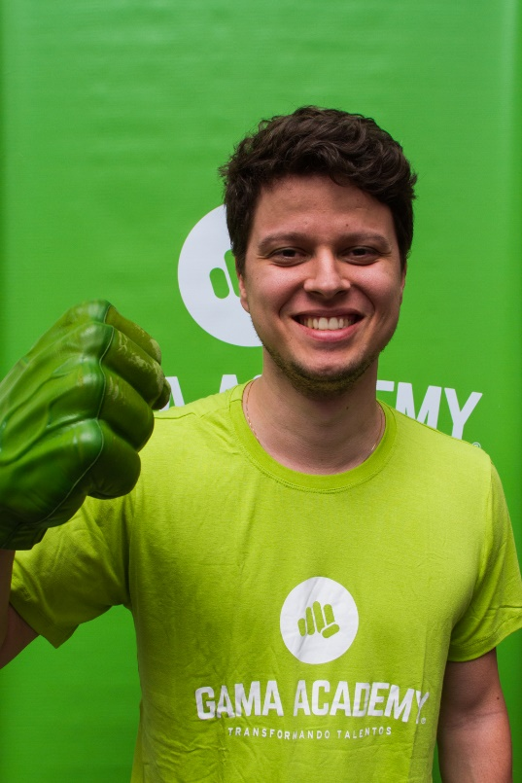
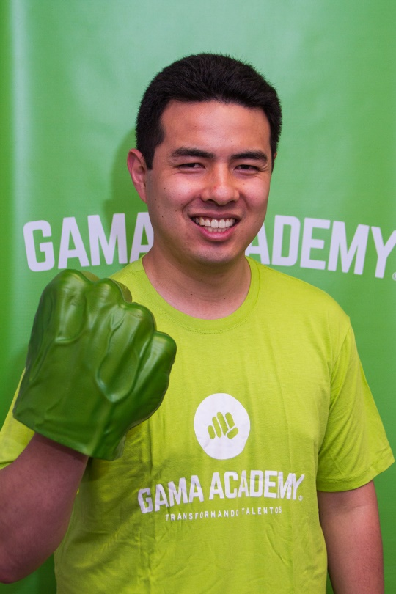
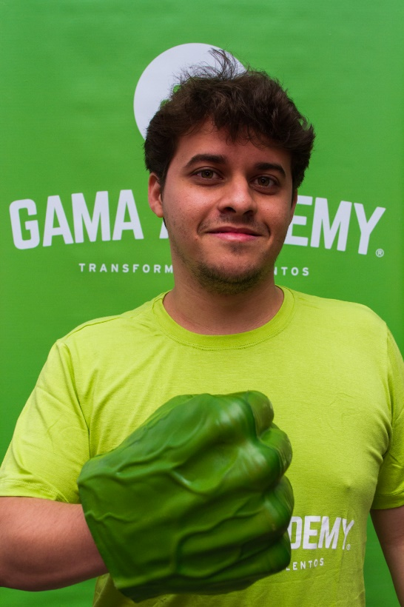
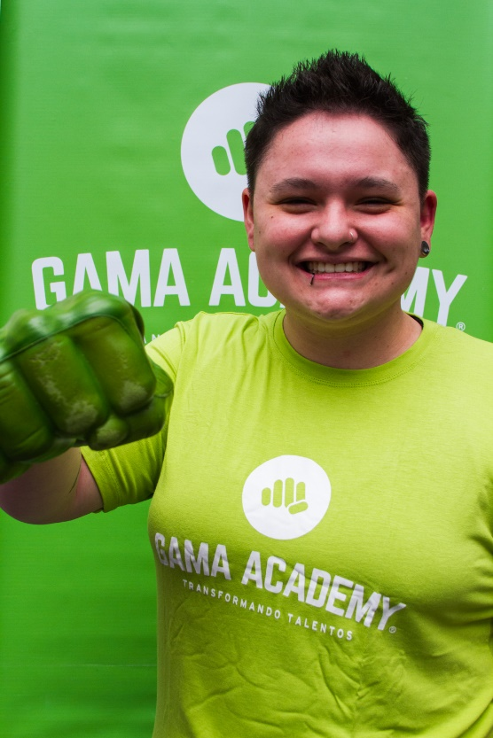
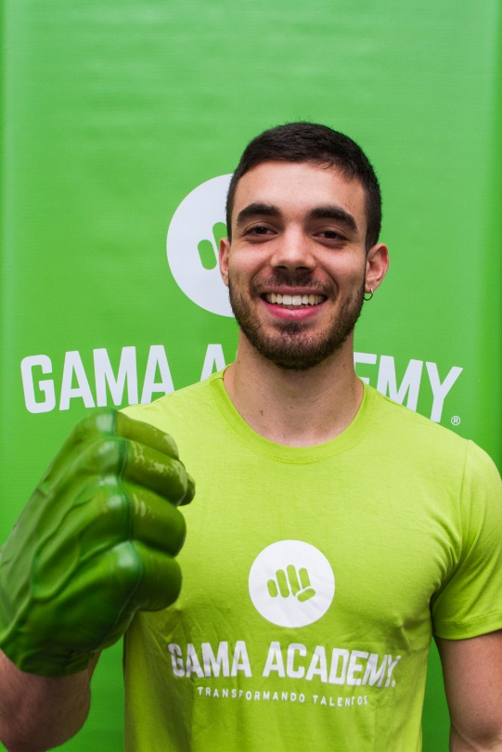
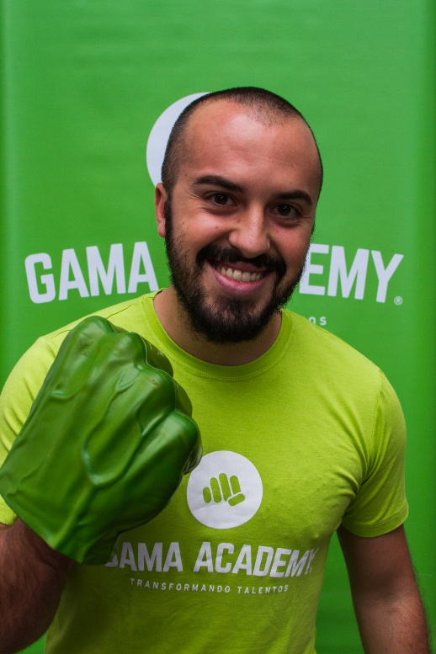
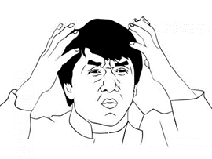
Henrique
Mônica
Lúcio
Vitor
Designer e
desenhador
Growth e
redatora
Coder e
geofísico - wtf
Growth e
bruxo do Excel
OBRIGADO!
Rafael
Lucas
Jaque
Caio
Renan
Coder e
programaster
Sales e não
campinense
Designer e
organizadora
Coder e faca
na caveira
Sales e
pitchmaster

